Slide 1
Защита проекта для олимпиады «Газпром»
Распределённая платформа
инвентаризации
Титарь Игорь Андреевич
НИЯУ МИФИ, ИИКС, кафедра №22
Автор проекта | tigor7750@gmail.com | @ITehn
15 апреля 2026 г.

Slide 2
Общая информация о проекте
Что уже подтверждено
Проект представляет собой распределённую платформу инвентаризации, обмена данными и оперативного взаимодействия для удалённых площадок. Система объединяет карточки имущества, инвентаризационные проверки, маркировку, локальный mesh-контур и встроенные коммуникации. Цель проекта — сохранить работоспособность учёта и взаимодействия сотрудников при устойчивой связи, её деградации и полном отсутствии централизованного интернета.
Что представляет собой решение
Текущая стадия — функциональный прототип. Подтверждены desktop- и Android-клиенты, inventory-контур, поздняя синхронизация, API и профильные тесты сервисов.
Идея
Концепт
Прототип
Локал.
пилот
Отрасл.
пилот
Внедрение

Slide 3
Ограничения среды и сценарии использования
удалённые объекты и территориально
распределённые площадки;
нестабильная или отсутствующая связь с
центральным контуром;
необходимость продолжать учёт и
взаимодействие без внешнего канала;
последующая консолидация данных после
восстановления связи;
Разрозненный процесс
Учёт, обсуждения и материалы живут в разных инструментах
Excel и
локальные
таблицы
Центральная
учётная
система
Комиссия на
удалённой
площадке
Бумажные
формы и
акты
Сторонний
мессенджер
Итог: данные, материалы и
обсуждения расходятся, а при
потере связи часть процесса
уходит в ручной режим.

Slide 4
Обзор решения
Единый рабочий контур проекта
Инвентаризация и взаимодействие сотрудников объединены в одной платформе
edge-узел объединяет inventory,
локальную БД и
mesh-коммуникации;
central-контур нужен для
консолидации и работы с
каноническими данными;
локальные операции не ждут
доступности центральной
системы;
Распределённая
платформа
Локальные
узлы и
автономная
работа
Чаты,
файлы,
обсуждения
и звонки
Карточки имущества
Маркировка,
QR и
штрихкоды
Central sync
и обмен
при связи
Сессии и проверки
Ключевая идея
Одна платформа для учёта,
коммуникаций и синхронизации.

Slide 5
Как система работает с интернетом и без него
Два рабочих режима
Отсутствие внешнего канала не останавливает учёт, проверку и взаимодействие
при наличии связи изменения
уходят в central sync;
при потере внешнего канала
комиссия продолжает работу
локально;
после восстановления связи
накопленные данные
консолидируются автоматически;
Online-режим
Offline-режим
локальная работа пользователя
локальная автономная работа
доступ к карточкам и сессиям
взаимодействие между соседними
узлами
обсуждения, файлы и звонки
фиксация результатов и материалов
на месте
синхронизация с центральным
контуром
накопление изменений в очереди
консолидация и обновление данных
поздняя синхронизация после
восстановления связи

Slide 6
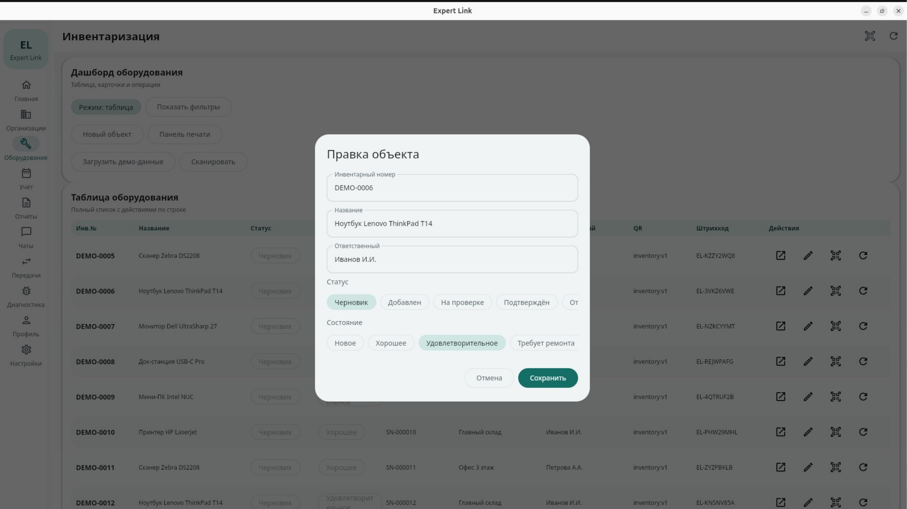
Инвентаризационный сценарий на удалённом
объекте
Сценарий работы комиссии
сканирование объекта сразу
открывает карточку и действия
по проверке;
замечания, фото и
комментарии привязываются к
объекту на месте;
спорные случаи обсуждаются
в том же рабочем контуре;
От подготовки сессии до последующей синхронизации
1. Подготовка сессии
2. Выезд на объект
3. Сканирование и открытие карточки
4. Проверка состояния и фиксация расхождений
5. Фото, документы и комментарии
6. Локальное сохранение и sync

Slide 7
Практическая ценность, новизна и области
применения
Практическая
ценность
Новизна
решения
Где применять
непрерывность работы
даже при потере связи;
меньше ручного переноса
между инструментами;
материалы проверки и
решения не теряются
вне карточки объекта;
автономная локальная
работа как базовый
сценарий;
встроенные коммуникации
внутри предметного
процесса;
поздняя синхронизация
вместо ручного переноса
данных;
удалённые базы,
склады и площадки;
распределённые
организации и службы;
контролируемый пилот
в вузе или лаборатории;
Для задач Газпром проект релевантен как распределённая прикладная система для учёта, локальной устойчивости и работы с данными непосредственно на месте.

Slide 8
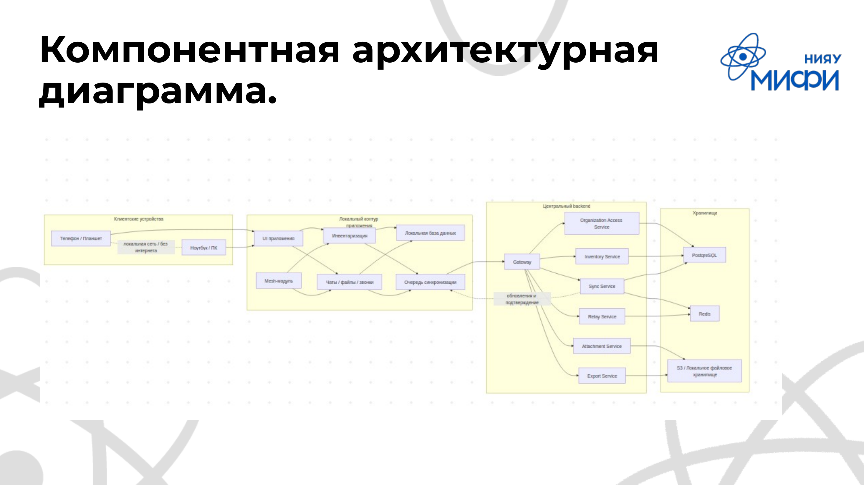
Компонентная архитектура проекта
Что важно в архитектуре
edge-узел включает UI,
inventory, локальную БД,
mesh-модуль и очередь sync;
central-контур содержит gateway,
organization access, inventory,
sync, relay, attachment и export;
локальные операции идут автономно,
а центральная система остаётся
точкой консолидации;
Гибридная модель = локальная устойчивость + central source of truth

Slide 9
Как синхронизируются изменения
Путь изменения до central sync
операция фиксируется сразу и
попадает в локальную очередь;
узел отправляет sync-пакет с
идемпотентным changeId;
центр подтверждает запись,
возвращает новые delta и
выделяет конфликты отдельно;
поэтому поздняя sync не
сводится к ручному переносу;
Локальная операция фиксируется сразу, а потом уходит в управляемую синхронизацию
changeId / idempotency
Central
Sync Service
Операция
на площадке
Локальная
БД
Очередь
изменений
Sync
пакет
cursor / delta
Подтверждение
и новые
delta

Slide 10


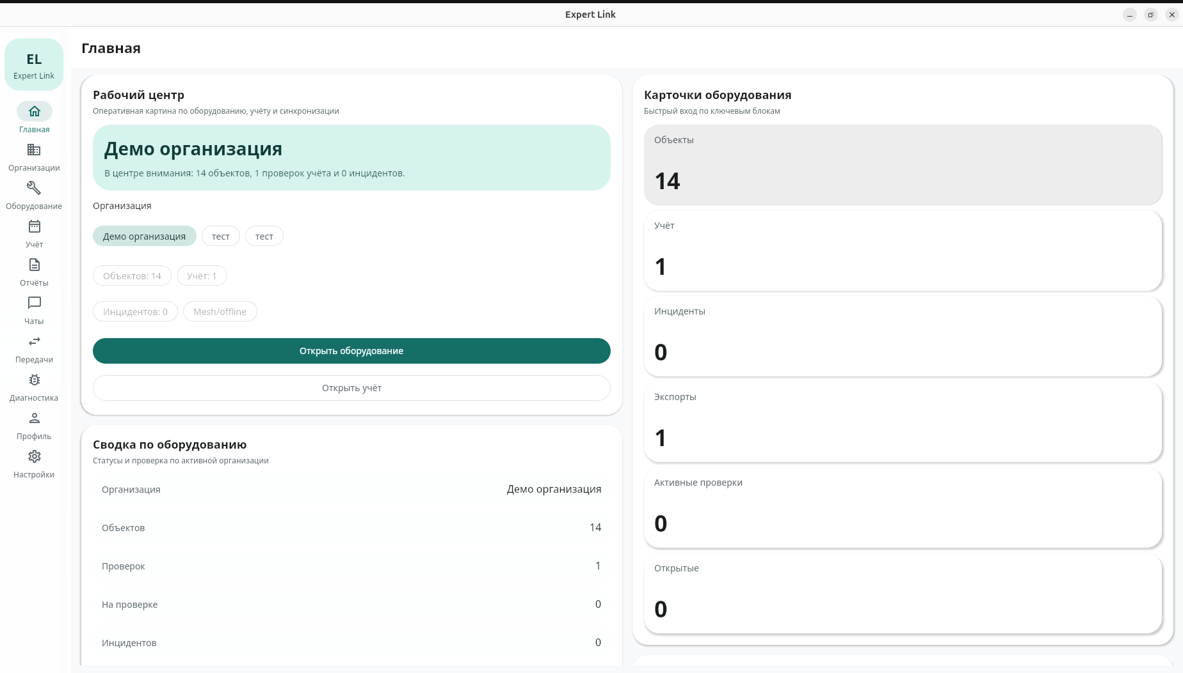
Последовательность обработки входящего сетевого пакета
Узел A
Transport
Lifecycle
Use-case
Узел B
1. Узел A отправляет POST-пакет
в transport.
2. Transport передаёт его в
NodeLifecycleService.
3. В lifecycle проходят dedup,
trust и проверка подписи.
4. Затем payload уходит в
прикладной сервис.
5. Use-case возвращает
результат обработки.
6. Lifecycle и transport формируют
ответ доставки.
POST /api/v1/packets
handleIncomingPacket
dedup / trust
payload
результат
202 / 502
ответ доставки

Slide 11
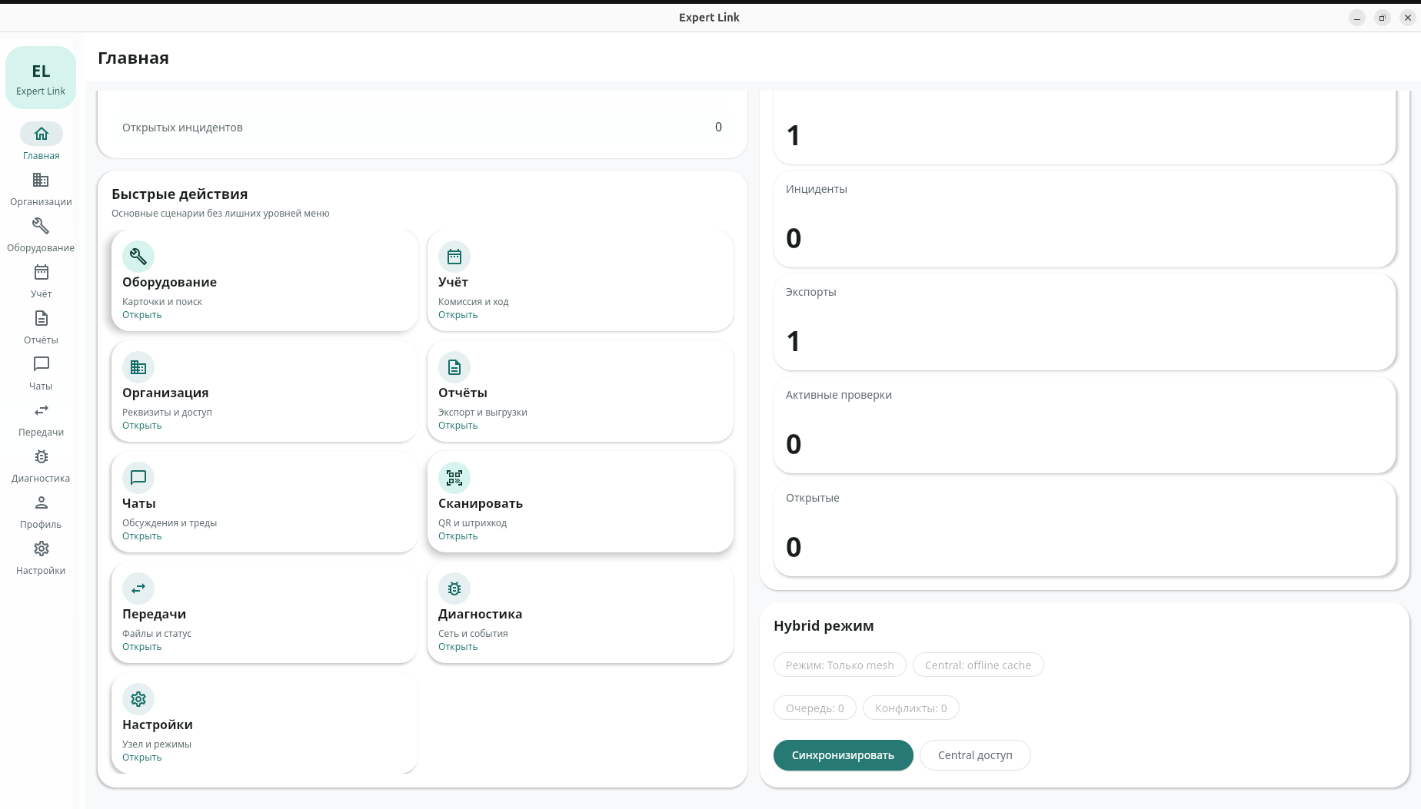
Поток передачи файла
Узел A
Узел B
1. Отправитель инициирует
обмен через FILE_OFFER.
2. Получатель отвечает
FILE_ACCEPT.
3. Файл идёт чанками через
FILE_CHUNK.
4. Каждый блок подтверждается
сообщением FILE_ACK.
5. После сборки проверяется
итоговый SHA-256.
6. При пропусках используется
FILE_RESUME_REQUEST.
FILE_OFFER
FILE_ACCEPT
Цикл по чанкам
[chunks]
FILE_CHUNK
FILE_ACK
FILE_COMPLETE (SHA-256 ok)
FILE_RESUME_REQUEST

Slide 12
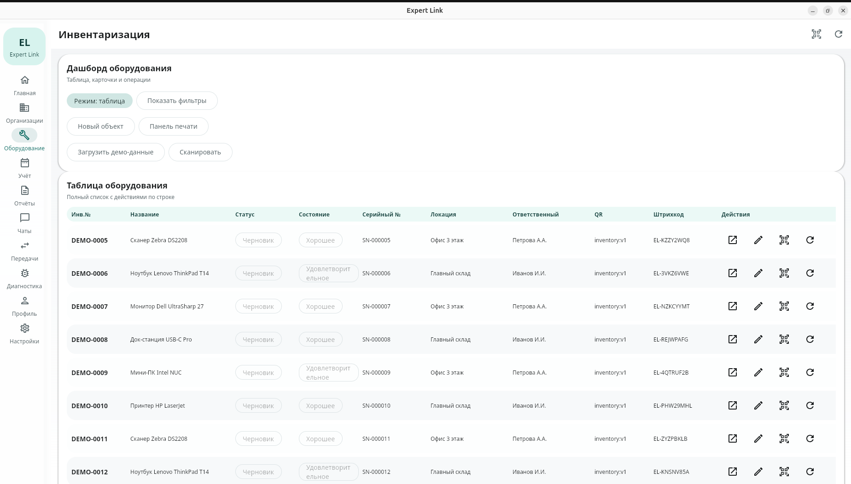
Устойчивость и безопасность
Автономная работа
Доверие узлов
Надёжная доставка
локальный узел продолжает работу
и хранит операционное состояние
pairing invite, TTL, nonce,
peerId и trust state
packetId, dedup, ACK,
retry и дозагрузка чанков
Шифрование данных
Резервные маршруты
Звонки и media
AES-GCM для payload,
RSA-OAEP для ключа
relay / multihop, route health
и деградация связности
CALL_SIGNAL отдельно от media,
WebRTC + DTLS-SRTP
Вместе эти механизмы позволяют не останавливать рабочий процесс при сетевой деградации и не терять корректность обмена между узлами.

Slide 13
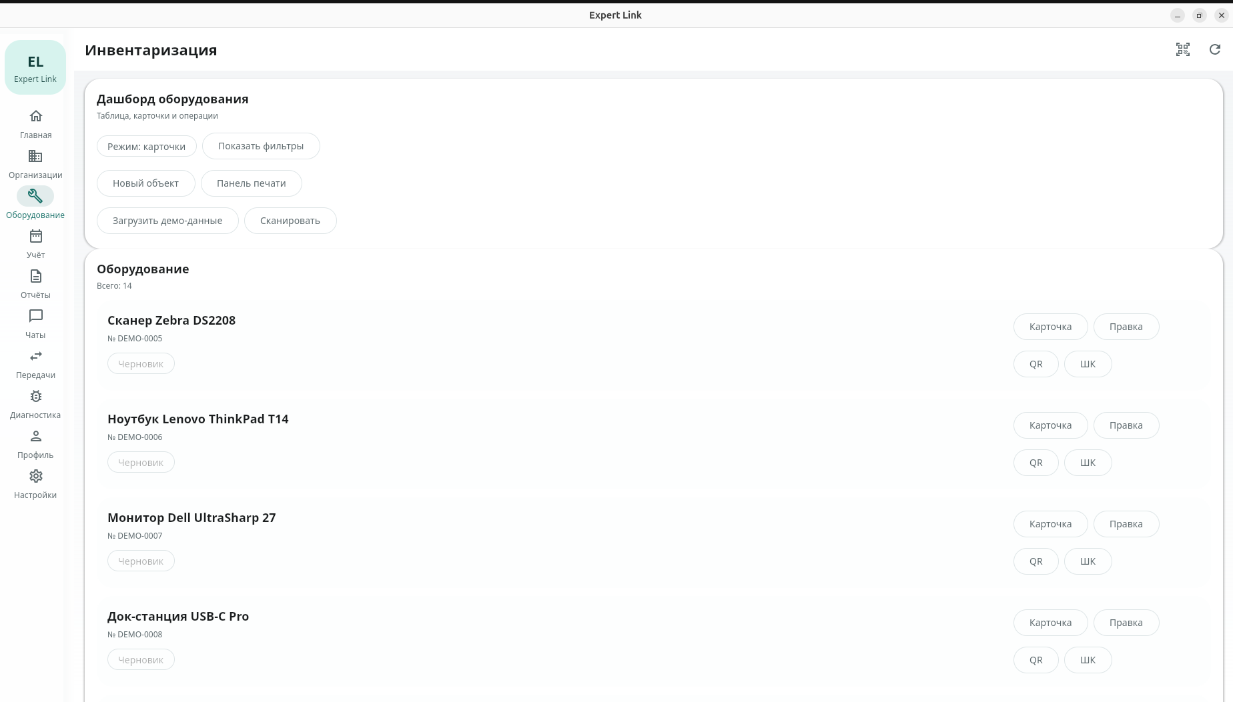
Текущий статус и план пилота
Статус проекта
Функциональный прототип
Подтверждено в реализации
Desktop и Android UI, inventory-контур,
mesh-коммуникации, hybrid sync, API и тесты
Цель следующего этапа
Пилотная апробация на ограниченной
площадке без завышения стадии
Этапы пилота
1. Одна площадка
2. Offline-сценарии
3. Расширение
4. Интеграция
реестр объектов,
маркировка,
1-2 сессии
несколько узлов,
локальный обмен,
offline/online-переходы
вложения,
отчёты,
ролевой контекст
регламент обмена,
central-контур,
ограничения эксплуатации
Реалистичная формулировка стадии: не промышленная эксплуатация, а функциональный прототип, готовый к пилотной апробации.

Slide 14
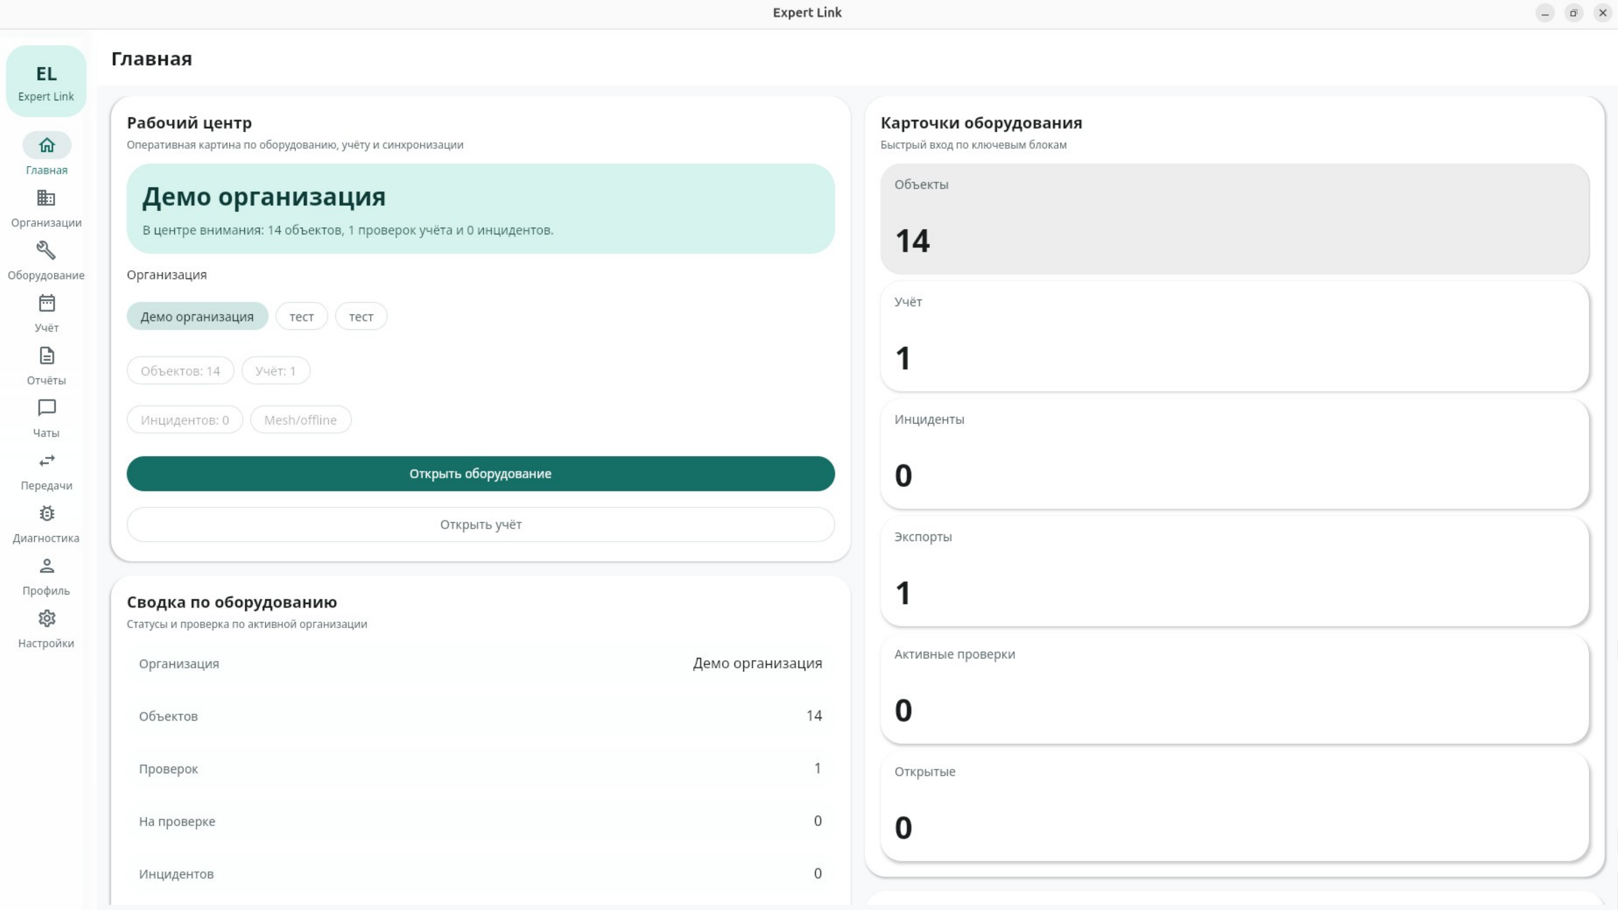
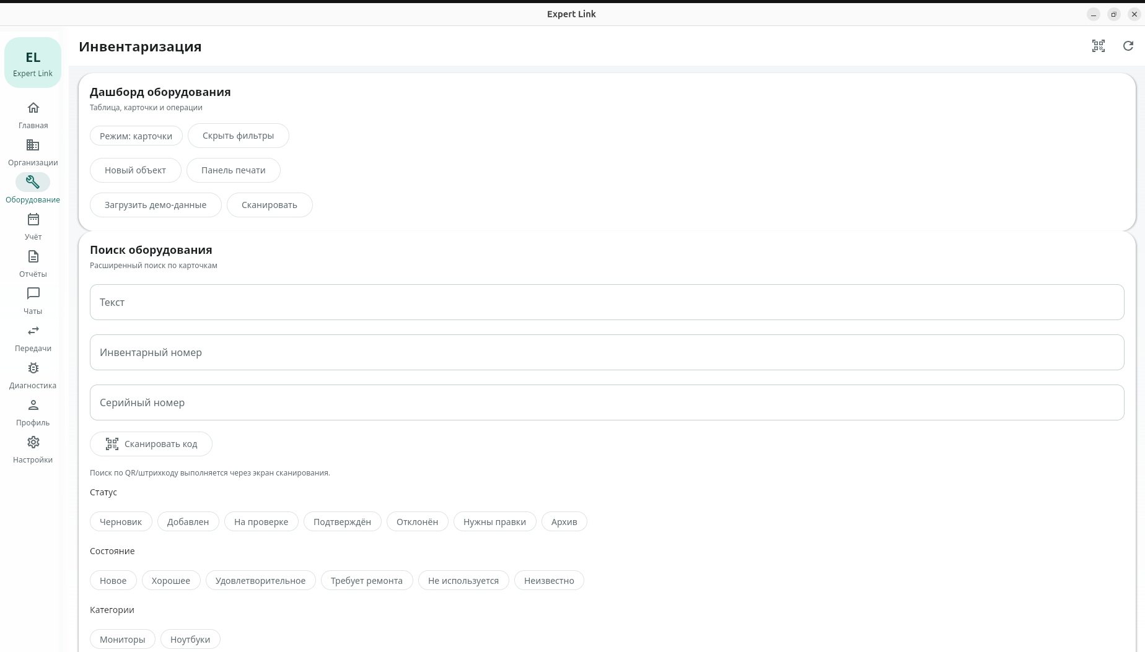
Прототип: рабочий центр
Рабочий центр: организация, сводка по объектам, проверки и быстрый вход к основным действиям.

Slide 15
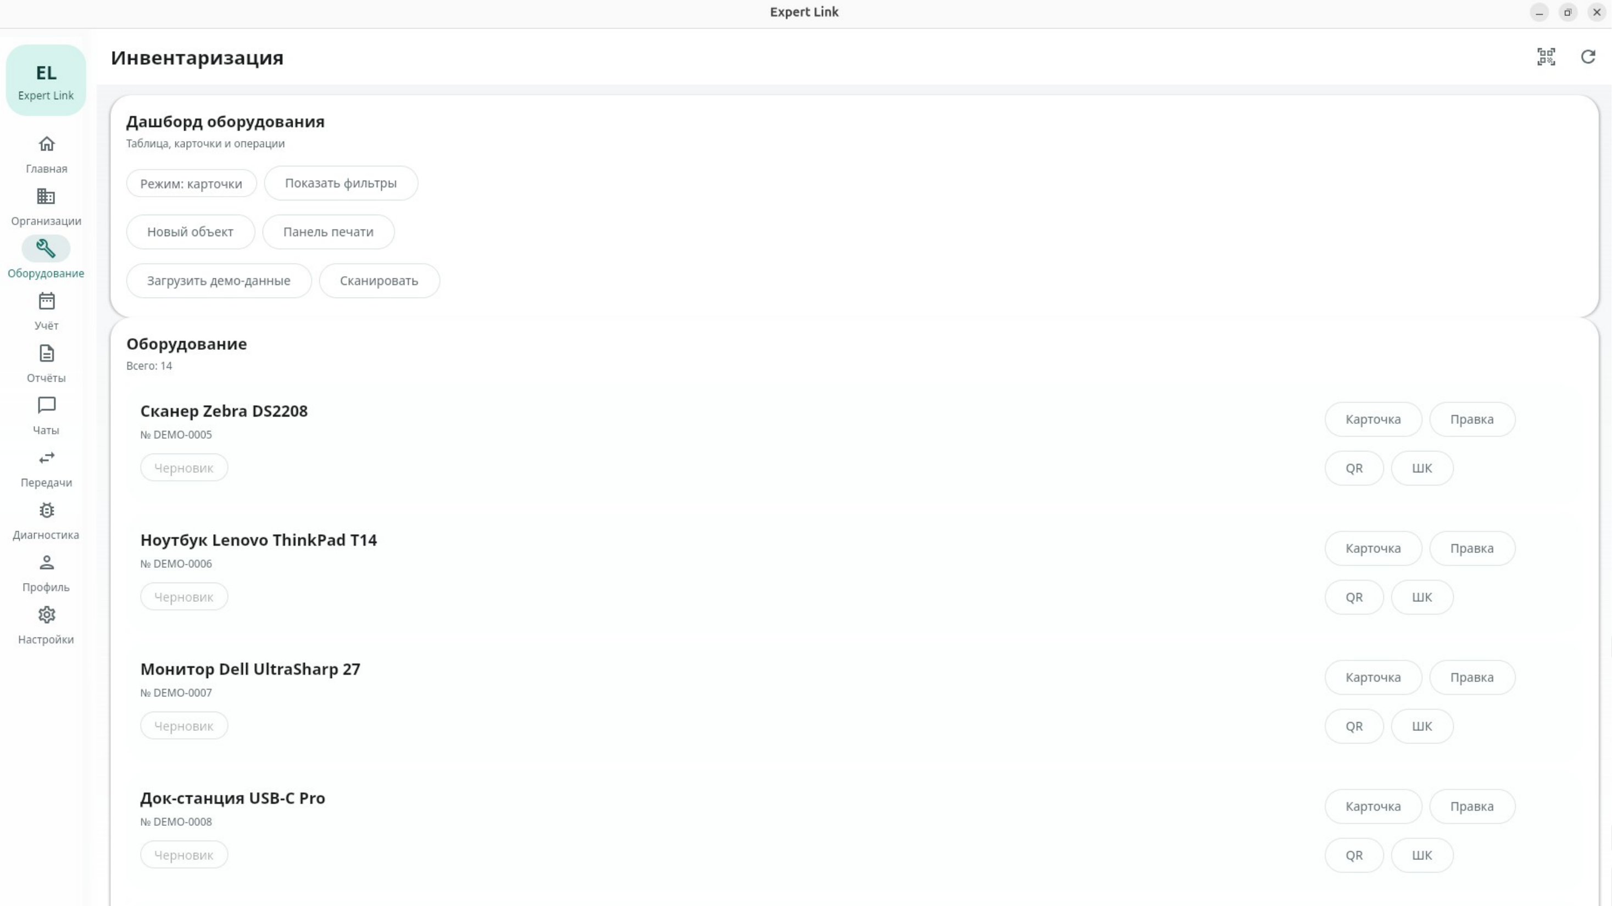
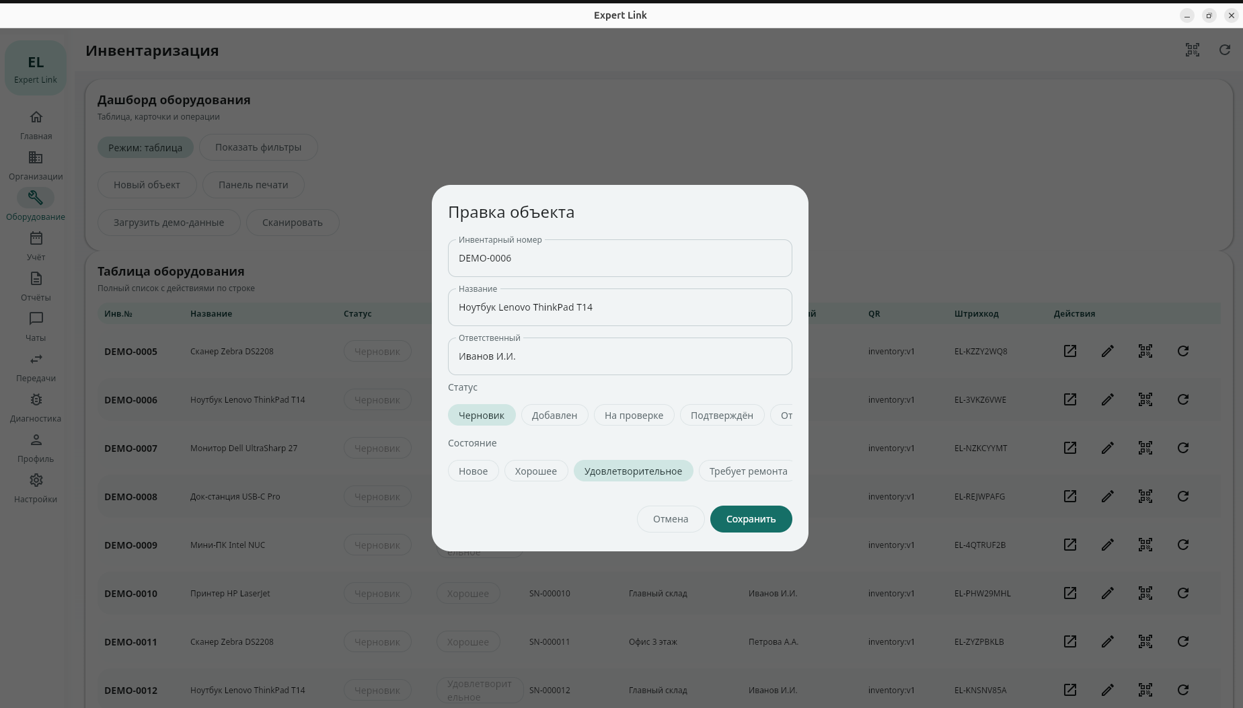
Прототип: inventory-контур
Список оборудования, карточки, операции по правке и работа с кодами в предметном контуре.

Slide 16
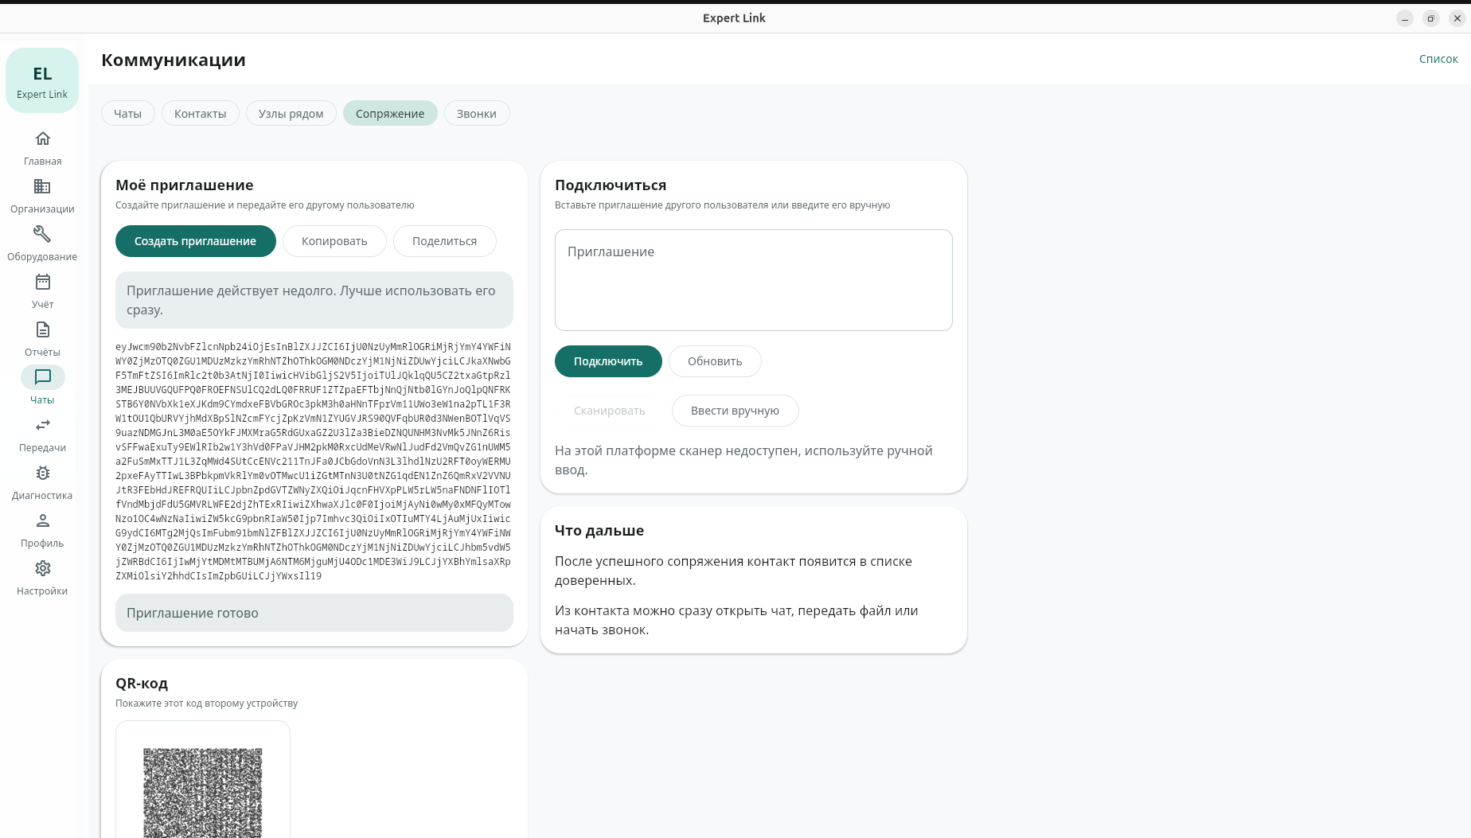
Прототип: сопряжение и коммуникации
Сопряжение, обмен приглашением и вход в коммуникационный контур внутри той же платформы.

